Slide 1
Université Badji-Mokhtar- Annaba Faculté de Médecine 2 ème Année Médecine Biochimie Métabolique
EXPLORATION DE LA GLYCEMIE
Dr FERAGA

Slide 2
PLAN
INTRODUCTION
RAPPEL PHYSIOLOGIQUE
REGULATION DE LA GLYCEMIE
EXPLORATION
LES VARIATIONS PATHOLOGIQUES

Slide 3
I. INTRODUCTION
Pourquoi explorer ?
Importance dans:
la ration alimentaire
le métabolisme énergétique
Fréquence élevée des diabètes sucrés (En 2013 on en compte 400 millions.)
Intérêt des moyens d’exploration mis en jeu
pour : - dépister un diabète sucré
- Prévenir les complications

Slide 4
RAPPEL PHYSIOLOGIQUE
Définition de la Glycémie:
Concentration de glucose dans le sang
Comprise entre :
3,80 et 6 mMol/l (soit 0,70-1,1g/l)
Maintenue constante pour le fonctionnement
normal des cellules = régulation hormonale ++

Slide 5
Glycogénolyse hép
Hexoses: FRU , GAL..
Exogène =
Alimentation
Glycogénogenèse
hep + musc
Glycolyse
Anaérobie: M,GR
Aérobie(C.k):M, Cerveau
ENERGIE
Glucose sang: Hexose
clé du métabolisme
Néoglucogenèse
hep
Triglycérides
T. adipeux
Glycosamino-
Glycanes…
Entrées
sorties

Slide 6
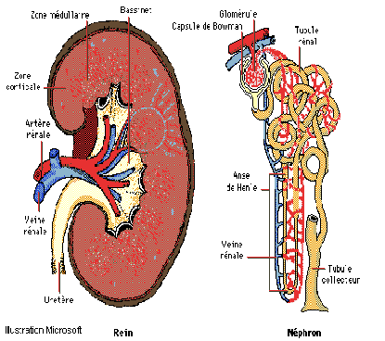
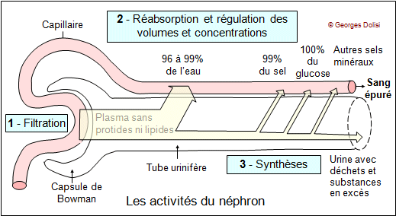
Elimination de Glucose
mécanisme de transport actif et saturable du Glu
Glucose

Slide 7
Elimination de Glucose
Filtration glomérulaire totale
Réabsorption tubulaire complète:
si glycémie ≤ 9 à 10 mMol/l (1,70 – 1,80 g/l) =
seuil d’élimination rénale ⇒ Glucosurie = 0
Seuil bas = glucosurie avec glycémie N ou basse
- grossesse
- diabète rénal

Slide 8
Seuil élevé : glucosurie absente pour des
glycémies ↑ (>11mMol/l)
- sujet âgé
- IR
Réabsorption complètement saturée: quand
glycémie très ↑ ↑ = glucosurie proportionnelle
à la glycémie:
- diabète sucré
Taux maximal de réabsorption
Tm Glu ≈ 1,94 mMol/minute

Slide 9
II. REGULATION DE LA GLYCEMIE
1. Facteurs physico-chimiques
Les Rx chimiques ⇒ disparition du glucose du
Sang: Pyr Glu Glycogène
la loi d’action de masse régit l’équilibre et
oriente le sens des Rx du corps le + concentré
vers le – concentré.

Slide 10
2. Facteurs métaboliques
Utilisation métabolique du GLU (G.6.P) =
forme de glycorégulation
- Effets des enzymes allostériques = régulateurs

Slide 11
3. Facteurs hormonaux
3.1. HYPERGLYCEMIANTS
A- action rapide
H. de l’urgence ⇒
Mobilisation rapide
du glucose des
réserves (glycogéne Hep et Musc)
- catécholamines
- glucagon
B- action progressive ± lente
- H. Hypophysaires
- H. Corticosurrénaliennes
…

Slide 12
3.1.1 .H. A ACTION RAPIDE 1. CATECHOLAMINES: ADRENALINE +++ NORADRENALINE
- H. de réponse au stress
- Sécrétées par les médullosurrénales (adrénaline) et
le SN orthosympathique (noradrénaline)
-↑ AMPc dans les cellules cibles (second messager):
Activation: - glycogénolyse (musc+++ hep ±)
- lipolyse
- Néoglucogénèse
Inhibition: - glycogénogenèse
- lipogenèse

Slide 13
2. LE GLUCAGON:
H. Pancréatique (¢α)
+AD hydrolyse: ATP → AMPc :↑ AMPc
Activation :
- glycogénolyse hépatique
- néoglucogenèse
- lipolyse

Slide 14
3.1.2. H. A ACTION PROGRESSIVE
H. de l’anti-hypophyse
-STH :thyroid stimulating hormone.
-H. de croissance (GH)
stimule la sécrétion d’insuline à faibles
doses
diabétogène à fortes doses
Cortisol : H. des corticosurrénales
H. Glucocorticoïdes
stimule: - néoglucogenèse
- lipolyse
- protéolyse

Slide 15
3.1.2. H. A ACTION PROGRESSIVE
T3 triiodothyronine, T4 tetraiodothyronine :
H. de la thyroïde
stimule le métabolisme basal
stimule la sécrétion d’insuline à faibles
doses
à fortes doses stimule: - néoglucogenèse
- lipolyse
- glycogénolyse

Slide 16
3.2. HYPOGLYCEMIANTS
1 Seule H = INSULINE
Structure et synthèse
- H. Pancréatique (¢β)
- H. polypeptidique
- 2 chaînes A et B reliées par des ponts S-S
- Synthétisée et sécrétée S/F :préproIns
- Convertie en préIns puis en INS active

Slide 17
CONVERSION DE LA PREPROINSULINE EN INSULINE
NH3+
Séquence
signal
A
A
C=peptide
de connexion
-S-S-
-S-S-
B
C
B
C
COO-
C
préinsuline
Réticulum
endoplasmique
Pré-pro-ins
Appareil
de Golgi
A
B
-S-S-
-S-S-
Sécrétion = d’insuline
et de peptide C
Peptide C
INSULINE

Slide 18
-Sécrétion de l’insuline:
- hyperglycémie +++
- certains acides aminés(Arg,leu…)
- H. d’origine GI (suit à un repas )
- ↑ aiguë des AG libres(exogènes)plasmatiques
en présence du Glu
-Mode d’action au niveau ¢aire
- récepteurs membranaires spécifiques à activité tyrosine kinase
- activation des protéines phosphatases 1 du cytoplasme
- induction nucléaire de la synthèse des ENZ clés

Slide 19
Nbr des récepteurs varie selon:
la ¢ considérée
les conditions physio et patho
l’insulinémie
activité Max sans saturation car affinité pour INS ↑
régulation du Nbr dépend de l’INS ⇒ 2 types de patho liées aux récepteurs:
- ↓ du Nbr absolu
- anomalies de fonctionnement
↓ activité de l’INS = Insulino-résistance

Slide 20
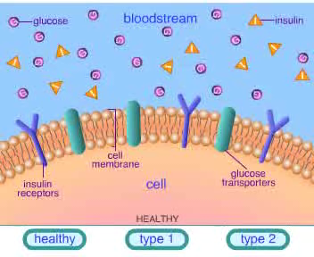

Slide 21
Actions de l’insuline
Sur le métab glucidique :
Foie: utilisation et stockage
+ la glycolyse
+ la glycogénogenèse
- la glycogénolyse
- la néoglucogenèse
Tissu adipeux: ↑ captation (GLUT4)
↑ lipogenèse
Muscle: ↑ captation (GLUT4)
↑ glycogénogenèse

Slide 22
Sur le métab lipidique:
- sang : active la lipoprotéine lipase →libèrent les A.G
- tissu adipeux et muscle : stimule la
lipogenèse($ A.G)
Sur le métab proteique:
+ la captation cellulaire des a. aminés
+ la synthèse protéique
- la protéolyse

Slide 23
III. MOYENS D’EXPLORATION
1/ LA GLYCEMIE :
- Examen d’urgence
- Jeûne stricte de 12h en dehors de l’urgence
- dosage sur:
sang total ou plasma ⇒ anticoagulant
sérum
inhibiteur de la glycolyse (Fluorure de Na)
- valeurs normales: 3,80 – 5,55 mMol/l (0,70 – 1 g/l)
- variations = âge, méthode, milieu biologique(LCR,
liquides de ponctions), TRT

Slide 24
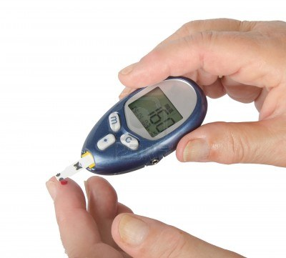
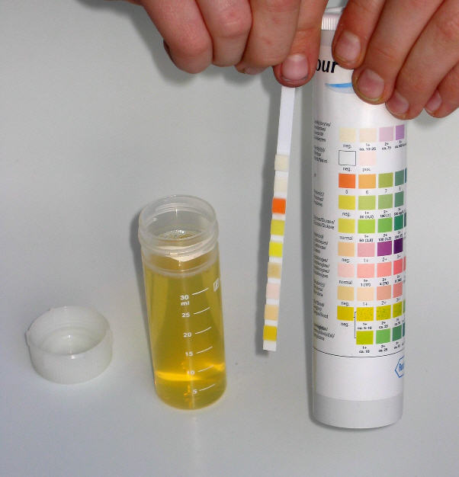
2/ LA GLUCOSURIE:
- dépistage = bandelette réactive
- dosage spécifique

Slide 25
3/ EPREUVES D’EXPLORATION DYNAMIQUE:
3.1 Ep. D’hyperglycémie provoquée par voie orale
(HGPO)
- Appréciation de la tolérance glucidique en suivant les variations de la gly après une charge GLU
- préparation
Eviter tout stress
Réalisation :
G₀ = G de base = à jeun
G / 30 min (3 - 4h) après charge glucosée
(75g dans 250ml H20 =adulte)
Recherche de glucosurie

Slide 26
Résultats: (critères d’interprétation)
1. Normaux:
G de Base < 6 mmol/l (1,1 g/l)
G Max (pic hyperG) = 30 – 60 min (≤50% de G de Base)
pic hypoG transitoire vers 150 min (dure 20 – 40 min)
Retour G de base ≤ 3h (180 min)
Glucosurie =0
2. anormaux
- Diabète sucré:
G de Base ≥ 7 mmol/l (1,26 g/l)
G après 2h ≥ 11mmol/l (2g/l)
Retour G de base tardif 3 - 4h
Glucosurie +

Slide 27
[G g/l]
Courbe d’ HGPO
2,5
2
1,5
1
0,5
HyperG
D
(+ 50 %)
(G de Base)
HypoG
N
[tps min]
(- 50 %)
30 60 90 120 150 180

Slide 28
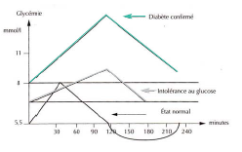
- Intolérance au glucose (tolérance ↓)
G de Base subnormale < 7 mmol/l (1,26 g/l)
après 2h = 8 -11 mmol/l (1,40 – 2g/l)
glucosurie ±
dans : - Pré-diabète : IFG hyperglycémie à jeun non diabétique
IGT intolérance aux hydrates de carbone
- captation hep insuffisante (I. hépatique,
glycogénoses…)
- Anomalies digestives (gastrectomie)
- Anomalies endocriniennes (I. pancréatique,
hypersecrétion de glucocorticoïdes…)

Slide 29
- tolérance au glucose ↑
courbe presque aplatie= pas de variations imptes de la Gly
dans:
- anomalies digestives = malabsorption intestinale
- troubles de la réabsorption tub rén = diabète rén
- troubles endocriniens= I. corticosur, hypophy…
- Anomalies pancréatiques= hypersecrétion d’INS =
insulinome

Slide 30
3.2. Glycémie post- prandiale
HGPO simplifiée à 2 prélèvements
- G Base
- G 2h après charge glucoée ou repas riche en glucides
≤ 8 mmol/l (1,40 g/l)
indication:
Détection des intolérances au glucose et états diabètiques.
3.3. Hyperglycémie provoquée par voie IV
Supprime la traversée digestive et l’action stimulante
de l’INS par des cellules pariétales gastriques.
indication:
troubles de l’absorption intestinale ou gastriques connus

Slide 31
3.4. Epreuve au glucagon:
explore:
- Action glycogénolytique hép= capacité à libérer le GLU
- réponse des ¢β pour l’insulinosécrétion II^{aire} à l’hyperG
G de base - INJ de glucagon – et G /10’-20’ (pdt 90’)
R. Normaux:
↑ rapide de la G (10’-20’) de 20-80% V de Base
retour 40’
↑ précoce de l’INS 3’-5’ ⇒
importance des réserves glycogène du foie et fonctionnement
normal de la voie métabolique (glycogénolyse).

Slide 32
R. anormaux:
l’absence d’hyperglycémie ⇒
- épuisement des réserves
- bloc enzymatique sur la voie métab (glycogénose hep)
- ↑ anormale de la sécrétion d’INS = Insulinome
Indiquée dans:
- les hypoglycémie (hép)
- les tumeurs du pancréas
3.5. Hyperglycémie provoquée sensibilisée
- Test cortisone – glucose: dépistage d’un diabète latent
Dose de cortisone (8h et 2h) avant une HGPO.
Si glycémie > 8 mmol/l à la 2ème h ➔ diabète latent.

Slide 33
3.2. EP. D’hypoglycémies provoquées
Dangereuses
Surveillance stricte en milieu hospitalier
Intérêt:
Explorer les hypoglycémies
Apprécier l’efficacité des systèmes hyperglycémiants
Apprécier la sensibilité des tissus à l’action d’une substance hypoglycémiante hormonale ou médicamenteuse (INS et tolbutamide)

Slide 34
3.2.1 EP à l’insuline
hypoglycémie induite par l’INS exogène (IV INS ordinaire)
Teste la stimulation de la sécrétion des H Hyperglycémiantes
II^{aire} à l’ hypoglycémie
- R. Normaux :
hypoglycémie avec % de ↓ <50% V de Base vers 30’.
Retour vers 60’
Réponse dépend de :
Sensibilité des tissus à l’insuline
Efficacité des systèmes hyperglycémiants
Qualité des réserves glycogéniques du foie

Slide 35
2 types de réponse:
1. Hypersensibilité à l’INS=
hypoglycémie +++ avec retour à la V de base retardé
diabète Insulino-Dépendant
troubles endocriniens (hyposecrétion d’H. HyperG)
Mdies hépatiques graves (glycogénoses)
2. Hyposensibilité à l’INS= Insulino-résistance
hypoglycémie +
diabète Non Insulino-Dépendant (résistant à l’INS)
récepteurs spécifiques de l’INS défaillants ou insuffisants
troubles endocriniens (hypersécrétion d’H. HyperG)

Slide 36
3.2.2. EP au tolbutamide
stimule la sécrétion d’INS ⇒ hypoG par l’INS endo
suivre les variations de la GLY et de l’INS pdt 90’
explore:
les capacités d’insulino-sécrétoires du pancréas
les capacités d’action de cette INS au niv
tissulaire
3 types de réponse :
- pancréas normal:
↓ de la glycémie = 50% de la V de Base vers 30’
retour à la V base vers 90’ (systèmes hypergly)

Slide 37
Pancréas peu ou pas fonctionnel
↓ de la glycémie - impte et retardée
retour à la V de base > 90’.
Diabétique = insuline sécrétée Insuffisante
Pancréas hyperfonctionnel
pic d’hypoG +++ > 50%, précoce avant 30’
retour à la V de base retardée ++
Adénome pancréatique= insulinome

Slide 38
3.2.3. de jeûne
jeûne prolongé >12h
glycémie et insulinémie
↓ INS/ GLU ⇒
Catab tissus ⇒ mobilisation des réserves
(glycogène + Triglycérides)
Néoglucogenèse hep
action des catécholamines et autres H. hyperg
échanges de substrats énergétiques entre ≠
tissus (foie, muscle,tissu adipeux, cerveau, et GR)

Slide 39
Pour :
- Fournir le Glucose pour les ¢ gluco- dep
Mobiliser les autres substrats énergétiques (A.gras, corps cétoniques) pour les autres tissus
Préserver les protéines tissulaires.
R. Normaux : ↓ glycémie = 50% de VBase
R. Anormaux : ↓ ↓ glycémie > 50% ⇔
↑ consommation tissulaire du GLU= insulinome
troubles de la glycogénolyse hép:
- Mdie hép = glycogénose (déficit en G6Pase)
cirrhose…
- défaillance des systèmes hyperglycémiants

Slide 40
3.3. Le cycle glycémique :
Dosage de la glycémie sur 12 à 24h de la journée.
G de base, puis G / 2h (alimentation normale),
pour voir les variations de la glycémie dans la journée.
N= petit pic d’hyperG au moment des repas.
Indiquée:
- dans la surveillance du diabète traité (à l’INS)
- dans l’exploration des hypoglycémies sévères et répétées

Slide 41
4. AUTRES DOSAGES COMPLEMENTAIRES
4.1 Insulinémie:
- ½ vie courte 10’
[INS] de base le matin à jeûn 10 -20 mU/l
(pour gly 5mmol/l)
100 – 160 mU/l post-prandiale
A comparer à la glycémie
4.2 Peptide : ‘‘C’’
Sécrétion équimolaire avec l’INS = peut remplacer le dosage de l’INS
½ vie plus longue (facilite le dosage)
à jeûn 1 -2 ng/ml (V de base)
↑ 2 x la V de Base après stimulation IV par le glucagon
vers 4’- 6’

Slide 42
5. Autres examens pour la surveillance du diabète
5.1. Protéines glyquées
Liaison spontanée des protéines au glucose au niv des AA NT
↑ avec la glycémie
5.1.1. Hémoglobine glyquée (HbA1c) +++ :
Glycation non enzymatique de l’HB A1
marqueur de l’état glycémique de 2-3 mois précédents,
VN: 4 – 6 % de l’HbA
Méthode de référence = HPLC
Dosage à effectuer tous les 3 ou 4 mois (EASD)

Slide 43
Hb totale
Hb F = 0,5% Hb
Hb A = 97% Hb
Hb A2 = 2,5% Hb
Hb A0 = 94% de HbA
Hb A1 = 5-7% de HbA
Hb A1a
0,5% de HbA
Hb A1b
0,5% de HbA
Hb A1a1
0,2% de HbA
Hb A1a2
0,2% de HbA
Hb A1c
4-6% de HbA

Slide 44
5. Autres examens pour la surveillance du diabète
5.1.2. Les fructosamines
Ensemble des protéines plasmatiques glyquées S/F de céto-
Amine = Marqueur de l’état glycémique sur une période plus courte 2 – 3 Sem 165 – 285 µMol/l
Indications limitées :
Ajustements rapprochés au cours de la grossesse
Si impossibilité de doser l’HbA1C de façon fiable :
- Fractions anormale de l’hémoglobine ( > 5%)
- Hémolyse qui raccourcit la durée de vie des hématies
- Insuffisance rénale sévère

Slide 45
5.2. Dosage des corps cétoniques
Manque de glucose ¢ ⇒ catab des lipides ⇒ C.cet
urines : dépistés à la bandelette réactive
diabètes sucrés décompensés= cétonurie + glucosurie
Jeûne : cétonurie sans glucosurie
5.3. Dosage du lactate +++ et du pyruvate
Anions organiques (C00⁻)qui se dosent dans le coma
par acidose lactique de causes diverses.
lactate ↓ état de jeûne,
↑ l’exercice musculaire, glycogénoses (G6Pase)
Dosés dans des situations particulières.

Slide 46
5.4. Dosage de Micro-albuminurie
Elimination rénale de petites quantités d’Albumine non détectables par les méthodes de dosage classiques: dosage
immunologique (VN: < 20 mg/l)
• Marqueur de complications:
– Néphropathie débutante (diabète type 1) réversible
– Risque accru de mortalité cardiovasculaire (diabète type 2)

Slide 47
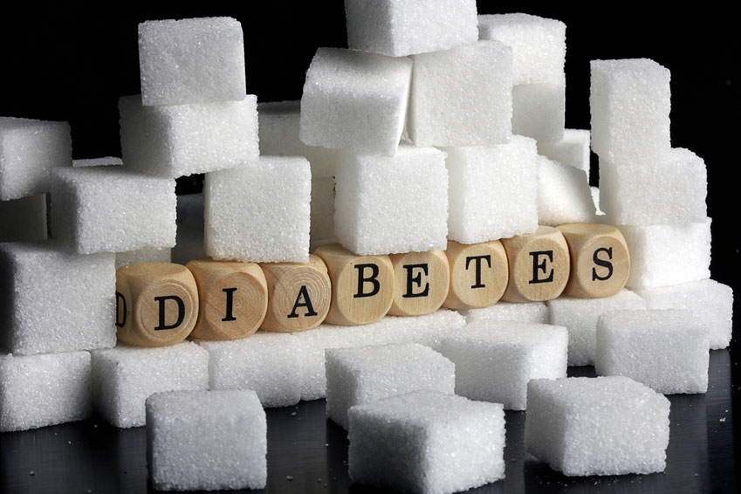
Variations pathologiques

Slide 48
LES ETATS D’HYPOGLYCEMIES
à partir de 3mmol/l (0,60 g/l)
↓ grave si ≤2,5 mmol/l (0,50g/l) (chez l’enfant)
Signes: sueurs froides- vertiges- sensation de faim ➔ coma
Exploration : cycle glycémique
HGPO sur 5 à 6h
EP. Tolbutamide
Dosage de l’insuline
Causes: Insulinome (pancréas, ectopique)
Déficit ENZ du métab du glycogène (glycogénoses)
Atteintes hépatiques (I. hépatique d’origine diverse)
Défaillances des systèmes hyperglycémiants
Erreurs thérapeutiques (Forte dose d’insuline)

Slide 49
LES ETATS D’HYPERGLYCEMIES
G à jein > 5,8 - 6 mmol/l (1,10 g/l) (méthode)
↑ Gly liée à une défaillance des systèmes de régulation
⇒Diabètes sucrés = hyperglycémie chronique résultant d’un défaut de l‘insuline ou de son activité ou des deux.
Signes: polyurie – polydipsie – parfois amaigrissement
Diagnostic: (OMS)
- Signes cliniques + G au hasard > 11mMol/l (2g/l)
- G à jeûn ≥ 7,8 mMol/l (1,26g/l) à 02 reprises
- G 2h après HGPO ou GPP ≥ 11 mMol/l (2g/l)

Slide 50
Classification: DID et DNID
TYPE 1 (DID)
carence totale en IN ➔
insulinopénie= destruction totale des ¢β
Enfant + adolescent+Adulte
(jeune)
Amaigrissement
Début rapide et brutal
découvert à un stade d’hyperG importante avec acido-cétose
TYPE 2 (DNID)
Insulinorésistance
Adulte (souvent âgé)
Obésité
Diagnostic souvent tardif
↑ G longtemps modérée
sans signes cliniques au début.
Découverte fortuite

Slide 51
Mécanismes physiopathologiques du diabète
Atteintes du pancréas
Anomalies des
récepteurs de l’insuline
-Génétique (HLD DR3-DR4)
Destruction auto-immune
(Anti-GAD, Anti IA2, Anti-insuline)
Ac. Anti-récepteurs
déficit de synthèse
Anomalie de la structure
Signalisation intra-C
Effecteur GLUT 4
AC. Anti-INS
Cellules β
du pancréas
Cellules Cibles
INSULINE
récepteurs
Résistance à l’INS
Déficit en INS
Type 1
Type 2

Slide 52
AUTRES TYPES DE DIABETES
Secondaires:
mutation génétique de la glucokinase= MODY-2 (maturity onset diabetes of the young, type 2).
dans le pancréas: ↑ du seuil glycémique pour une
sécrétion d’INS
dans le foie: ↓ glycolyse et ↑ néoglucogénèse
stockage du gluc en ↓ glycogène
Maladie à la foie hép + pancréatique

Slide 53
Mdies endocriniennes (hypercorticisme)
médicaments (cortioïdes…)
Mdies virales
Diabète gestationnel= intolérance au glucose
apparaissant au cours de la grossesse

Slide 54
Diabète gestationnel= intolérance au glucose
Femmes à risque: surpoids, âge >40 ans, poids
de naissance > 4 Kg (macrosomie)
• Dépistage par le test de O’Sullivan: absorption de 50 g de glucose (sujet à jeun), Glycémie 1 h
• Résultats :
• Pas de diabète si G1h post charge < 1,4 g/l.
• Diabète si G1h post charge > 2g/l.
• 1,4 < G1h < 2 HGPO sur 3 heures avec 100g de G.

